Slide 1
SBdP Tema 4 Subtema 1
KD 3.1 & 4.1

Slide 2
Menggambar Bangunan di sekitar kita
Setiap bangunan memiliki bentuk, warna dan fungsi yang berbeda.
Setiap bangunan juga memiliki ciri khas yang menarik untuk dijadikan objek gambar.

Slide 3
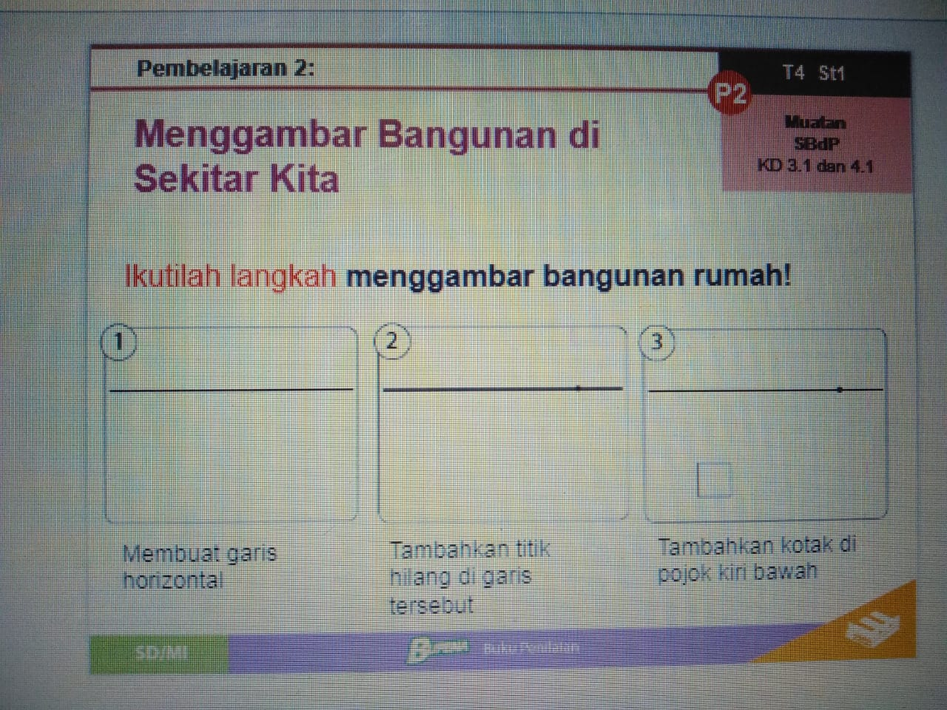
Berikut langkah-langkah menggambar bangunan rumah

Slide 4
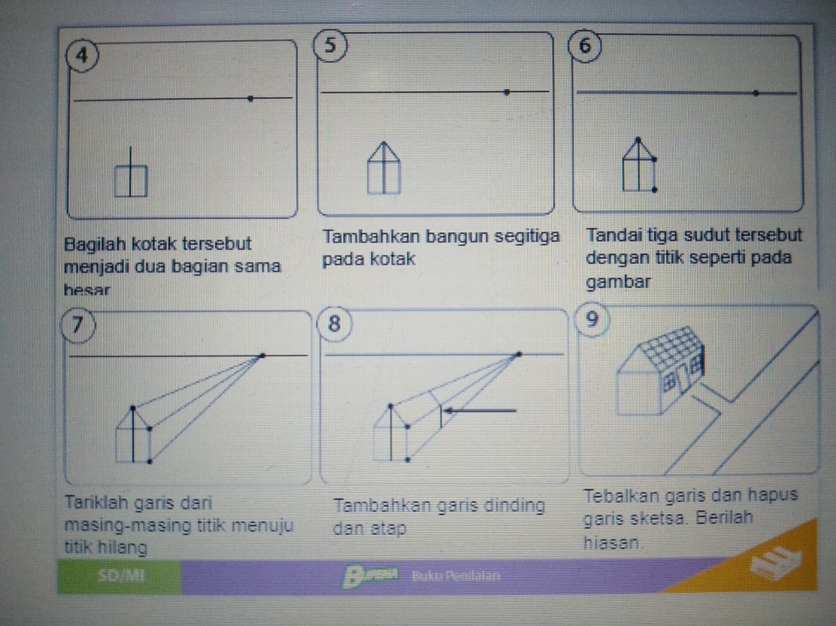

Slide 5
Teknik Menggambar tiga dimensi
Gambar tiga dimensi adalah gambar yang memiliki panjang, lebar dan tinggi.

Slide 7
Perhatikan contoh gambar tiga dimensi berikut

Slide 8
ilustrasi
Ilustrasi adalah gambar berupa foto atau lukisan untuk memperjelas isi buku, karangan, dan sebagainya.
Langkah-langkah membuat ilustrasi:
Menentukan tema
Membayangkan kegiatan
Menggambar sketsa
Menyempurnakan gambar

Slide 9
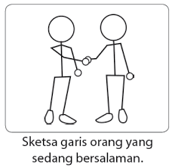
Setelah menentukan tema dan bentuk kegiatan objek,selanjutnya kita perlu menggambar sketsa.
Sketsa dapat dibuat menggunakan garis.
Contoh
Tema gambar : Kerukunan antar warga
Kegiatan : Kedua orang saling bersalaman

Slide 10
Apresiasi terhadap gambar pemandangan
Apresiasi seni adalah penilaian terhadap karya seni.
Apresiasi meliputi mengenali, menilai dan menghargai makna atau nilai-nilai yang terkandung dalam karya tersebut.
Hal-hal yang diapresiasikan dalam suatu karya misalnya hal yang sudah dilakukan dengan baik, bagian yang paling menarik, hal yang masih perlu ditingkatkan dan saran.

Slide 11
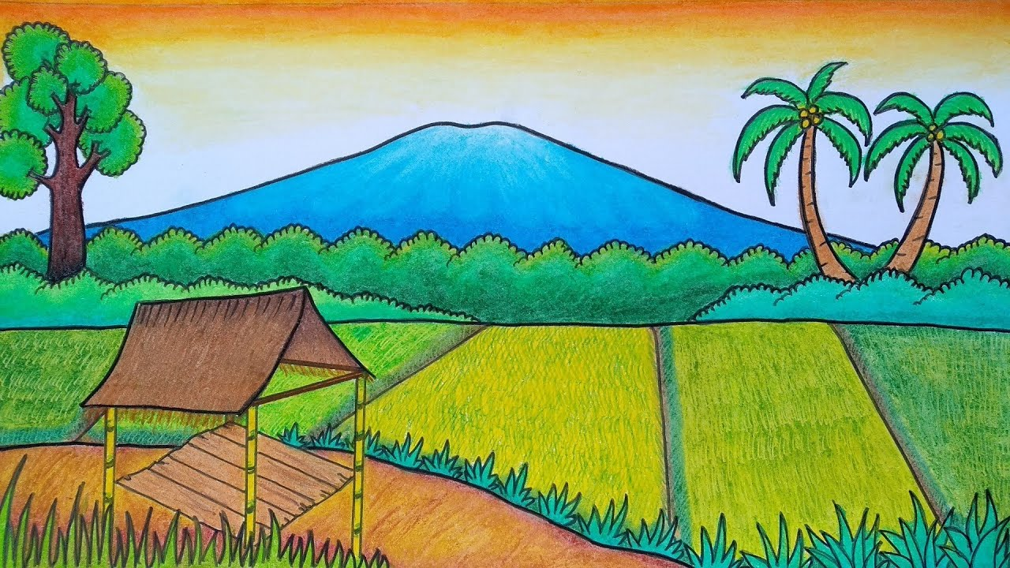
Perhatikan gambar berikut !!
Perhatikan gambar berikut
Contoh apresiasi:
“Hasil gambarnya bagus. Gambar pemandangan sawahnya sudah jelas. Gambar ini juga memiliki pesan positif, yaitu kita harus memanfaatkan sumber daya alam dengan bijak.”

Slide 12
Menggambar objek benda
Ilustrasi merupakan gambaran suatu benda atau kondisi lingkungan tertentu.
Ilustrasi dapat berupa pemandangan misalnya pantai.
Kamu dapat menambahkan benda-benda yang ada disekitarnya misalnya perahu, pohon kelapa dan hewan laut.

Slide 16
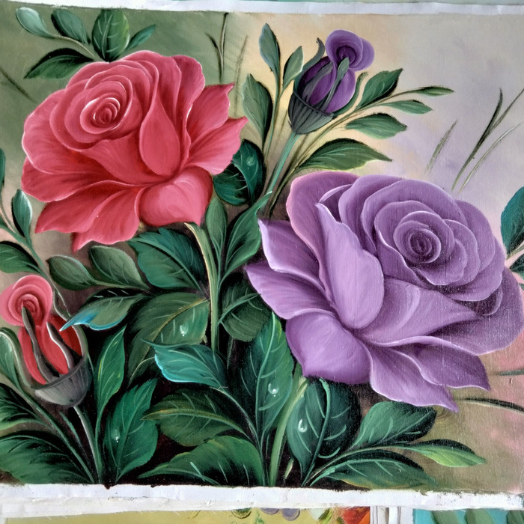
APRESIASI TERHADAP OBJEK GAMBAR BENDA
Kita dapat memberikan apresiasi dalam hal kerapian dan detail gambar
Menurutku gambarnya sangat detail dan hidup.

